Slide 1
TRAVAUX Nice Breil 2024/2025
Produits SNCF acceptés à bord des bus
servant à la Substitution

Slide 2
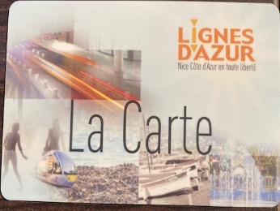
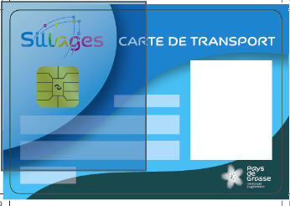
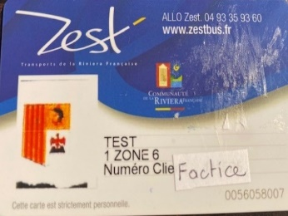
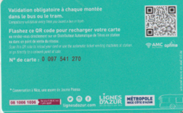
LES SUPPORTS
IL existe différents supports pour accueillir les billets SNCF TER en région SUD:
Les cartes billettiques TER. La lecture se fait avec le Visupass
Les cartes billettiques des transporteurs urbains de la côte d’Azur. La lecture se fait avec le Visupass.
Les cartes anonymes

Slide 3
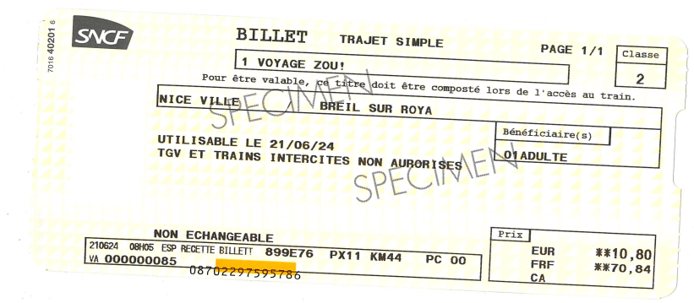
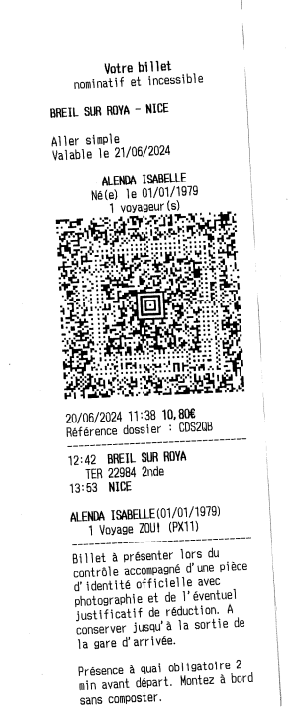
LES SUPPORTS
Les billets IATA délivrés au guichet ou dans les automates nationaux jaunes
Les facturettes délivrées au guichet ou par les agents en mobilité

Slide 4
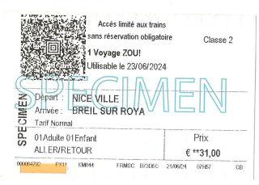
LES SUPPORTS
Les billets ISO délivrés sur automates régionaux bleus

Slide 5
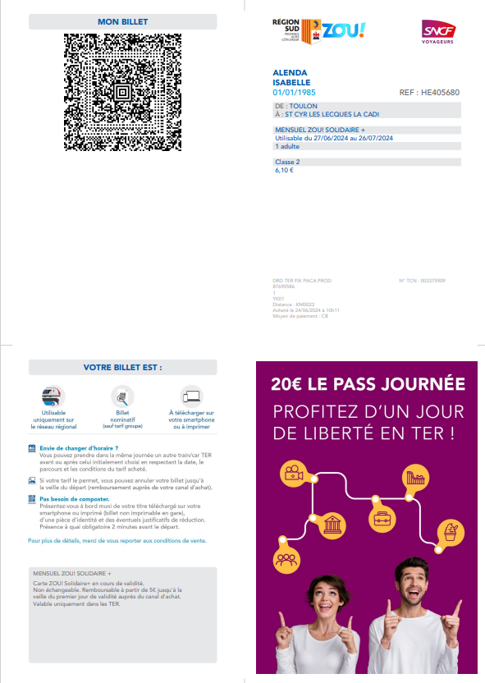
LES SUPPORTS
Les PDF délivrés par mail : site TER, agence de voyage (comme SNCF CONNECT par ex), au guichet ou par les agents en mobilité

Slide 6
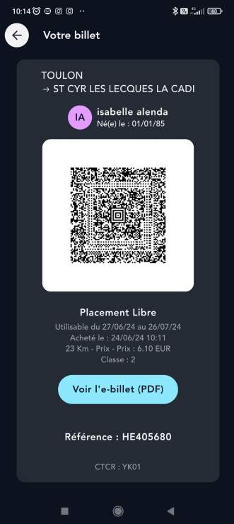
LES SUPPORTS
Les QR codes à télécharger sur les applications agences de voyage (comme SNCF connect): site TER, au guichet ou par les agents en mobilité

Slide 7
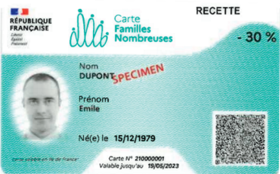
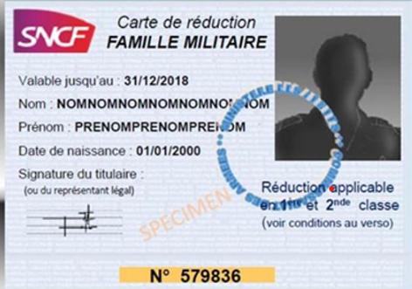
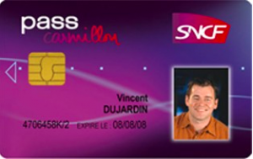
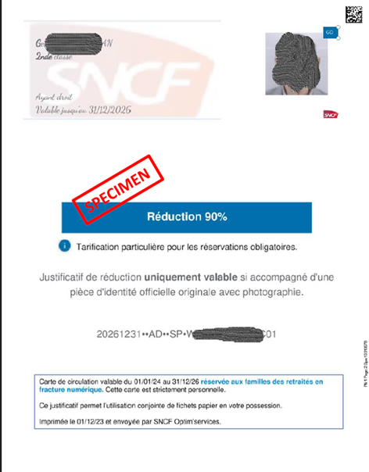
LES CARTES NATIONALES
Pass rail jeune
Support : PDF ou en QR codes
Carte Famille nombreuse
Carte Militaire et Famille
Carte cheminot Carte ayant droit PDF cheminot

Slide 8
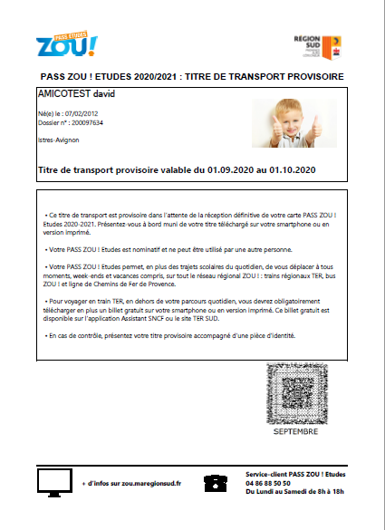
LES CARTES REGIONALES
Carte ZOU! Malin
Support :billets IATA ou sur facturettes ou sur PDF ou en QR codes
Offre une réduction de 30% au titulaire et à un accompagnant
Carte ZOU! Etude
Support :cartes billettiques et exceptionnellement en PDF (titre provisoire)
Offre la gratuité au titulaire sur présentation :
→ De la carte seule si le titulaire circule sur le trajet origine destination inscrite sur la carte
→ De la carte + du billet gratuit pour tout autre trajet en région SUD.
cartes billettiques
PDF

Slide 9
LES CARTES REGIONALES
Carte ZOU! Solidaire
Support :cartes billettiques uniquement
Offre une réduction de 50% à 90% au titulaire de la carte
La lecture du droit ne sera pas possible avec le Visupass. Le client devra télécharger son droit en se rendant sur son espace
Pass Sûreté
Support : carte ISO imprimé
Offre la gratuité au titulaire de la carte sur présentation
De la carte ISO imprimé +abonnement PDF en QR codes si le titulaire circule sur le trajet origine destination inscrite sur la carte
De la carte ISO imprimé + billet unitaire PDF ou en QR codes
carte ISO imprimé

Slide 10
LES ABONNEMENTS
LES ABONNEMENTS ZOU!
Les annuels
● Annuel Zou! Cartes billettiques (PDF ou en QR en provisoire)
● Annuel Zou!+réseaux urbains Cartes billettiques
● Annuel Zou! Solidaire Cartes billettiques (PDF ou en QR en provisoire)
● Annuel Zou! Solidaire+ Cartes billettiques (PDF ou en QR en provisoire)
● Pass Sud Azur Annuel Cartes billettiques
● Pass sureté annuel PDF ou en QR
Les mensuels
● Mensuels Zou! Cartes billettiques ou en PDF ou en QR
● Mensuel Zou! Solidaire Cartes billettiques ou en PDF ou en QR
● Mensuel Zou! Solidaire+ Cartes billettiques ou en PDF ou en QR ● Pass Sud Azur mensuel Cartes billettiques

Slide 11
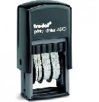
LES CARNETS ET PASS
LES ABONNEMENTS MENSUELS FLEX « CARNETS »
Les mensuels proposés sous format carnets de 10, 20 ou 30 voyages
● Mensuel Flex!
10 voyages billets ISO
20 voyages Cartes billettiques
30 voyages Cartes billettiques
● Mensuel Flex! Solidaire
10 voyages billets ISO
20 voyages Cartes billettiques
30 voyages Cartes billettiques
● Mensuel Flex! Solidaire + Cartes billettiques
10 voyages billets ISO
20 voyages Cartes billettiques
30 voyages Cartes billettiques
LES CARNETS VALABLES DOUZE MOIS
● 10 voyages ZOU! billets ISO
● 10 voyages ZOU! Solidaire billets ISO
● 10 voyages ZOU! Solidaires + billets ISO
Pour les mensuels Flex 10v et les carnets de 10v format ISO, les billets seront à contrôler avec apposition d’un tampon à date du jour. Les billets datés d’un autre jour ne devront pas être acceptés.
LES PASS
● Pass journée Titulaire et accompagnant 1 ou 2 départements
billets ISO ou en IATA ou en PDF ou en QR
● le Pass TER 7 jours billets ISO ou en IATA ou en PDF ou en QR
● le Pass Sud Azur Explore 3, 7 et 14 jours Cartes billettiques

Slide 12
Les billets unitaires
Les régionaux
● 1 voyage ZOU! Adulte/enfant Cartes billettiques billets ISO ou en IATA ou en PDF ou en QR
● 1 voyage Mini-groupe ZOU! De 3 à 9 personnes Cartes billettiques billets ISO ou en IATA ou en PDF ou en QR
● 1 voyage ZOU! Malin titulaire/accompagnant billets ISO ou en IATA ou en PDF ou en QR
● 1 voyage ZOU! Solidaire et Solidaire + adulte/enfant Cartes billettiques ou en PDF ou en QR
● 1 voyage ZOU! Pass Sûreté Pro + Loisirs PDF ou en QR
● 1 voyage Pass ZOU! Etudes PDF ou en QR
Les conventionnés
● billet militaire et famille de militaire billets ISO ou en IATA ou en PDF ou en QR
● billet cheminot ayant droit billets ISO ou en IATA ou en PDF ou en QR
Les sociaux
● billet famille nombreuse billets ISO ou en IATA ou en PDF ou en QR

